Slide 1

Тақырыбы:
Жүйке жүйесінің бөлімдері.Жұлын.Ми.Үлкен ми сыңарлары.Ми бөлімдері.
Биология -7сынып
<number>

Slide 2
Оқу мақсаты
7.1.7.4 Орталық жүйке жүйесі бөлімдерінің құрылысы мен қызметін салыстыру
Сабақ мақсаты
• Орталық және шеткі жүйке жүйесімен таныстыру.
• Жұлынның құрылысы мен қызметін түсіндіру.
• Бас мидың бөліктерінің қызметін анықтау.
• Бас миы мен жұлындағы ақ зат пен сұр заттың ерекшелігіне байланысты салыстыру
<number>

Slide 3
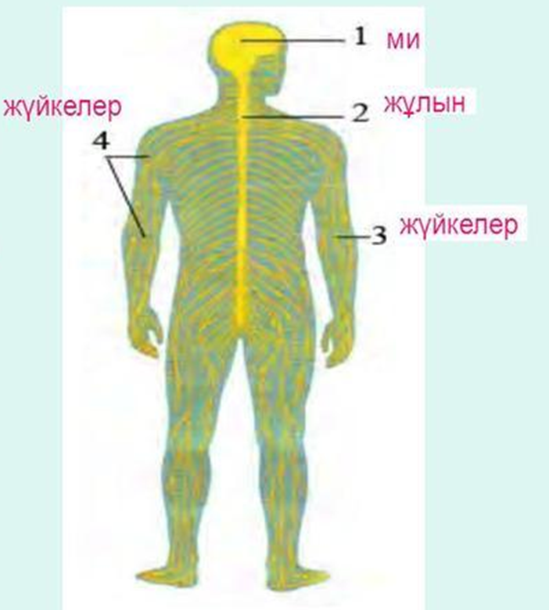
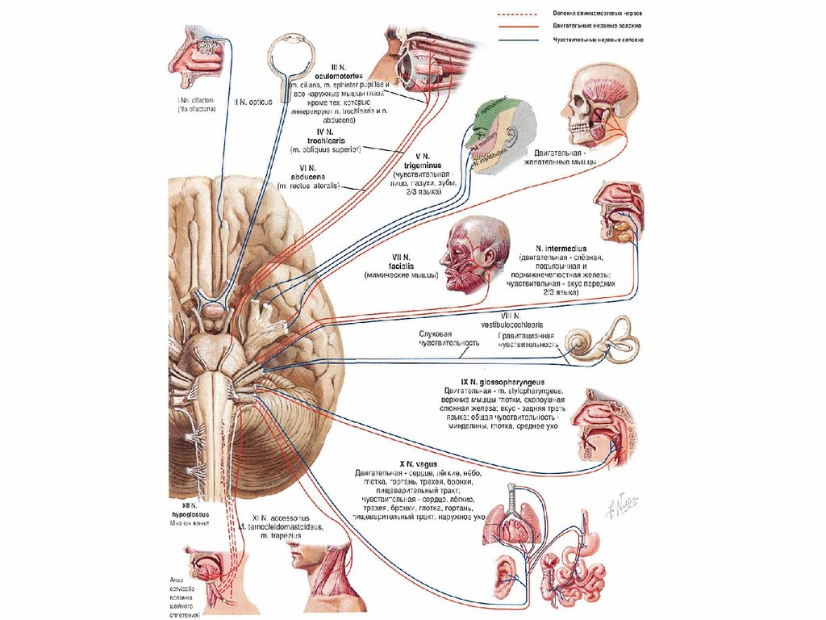
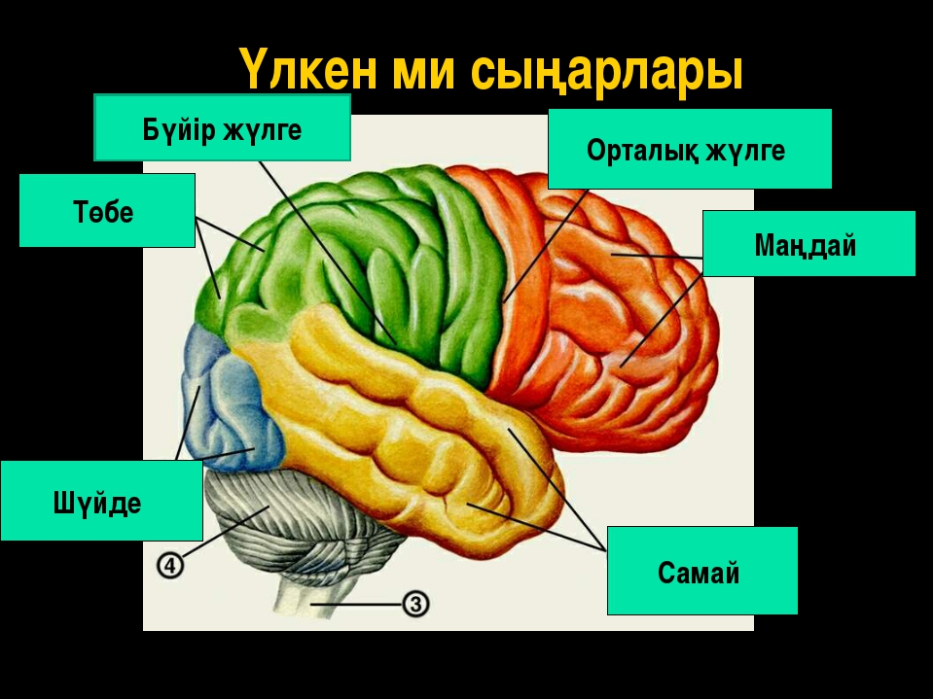
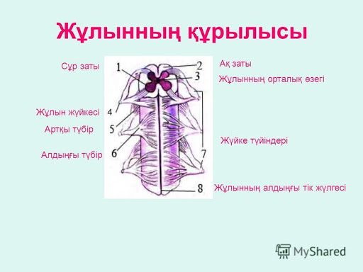
Бағалау критериі
• Орталық және шеткі жүйке жүйесімен таныстыру.
• Жұлынның құрылысы мен қызметін түсіндіру.
• Бас мидың бөліктерінің қызметін анықтау.
• Бас миы мен жұлындағы ақ зат пен сұр заттың ерекшелігіне байланысты салыстыру
<number>
Notes:
<number>

Slide 4
«Миға шабуыл»
1) Мидың ең күшті дамуы 2 мен 11 жас аралығында жүреді.
2) Адам қаншалықты білімді болса, соншалықты мидың зақымдану ауруларына ұшырау қаупі төмен. Интеллектуальді белсенділік ми ұлпаларын жаңартады.
3) Өзініңізге таныс емес нәрсемен айналысу – мидың жақсы дамуына алып келеді. Сонымен қатар, өзіңізден неғұрлым ақылды адаммен сөйлесіп, араласу да ми жұмысын күшейтеді.
4) Ми оттексіз 4-6 минут өмір сүре алады,содан кейін өле бастайды.Егер оттегі 10 минут жетіспеген жағдайда ,мидың ауыр зақымдануына алып келеді.
5) Біздің миымыз бізді жиі алдайды.Ол заттарды шындыққа сай емес ,басқаша қабылдай алады
<number>

Slide 5
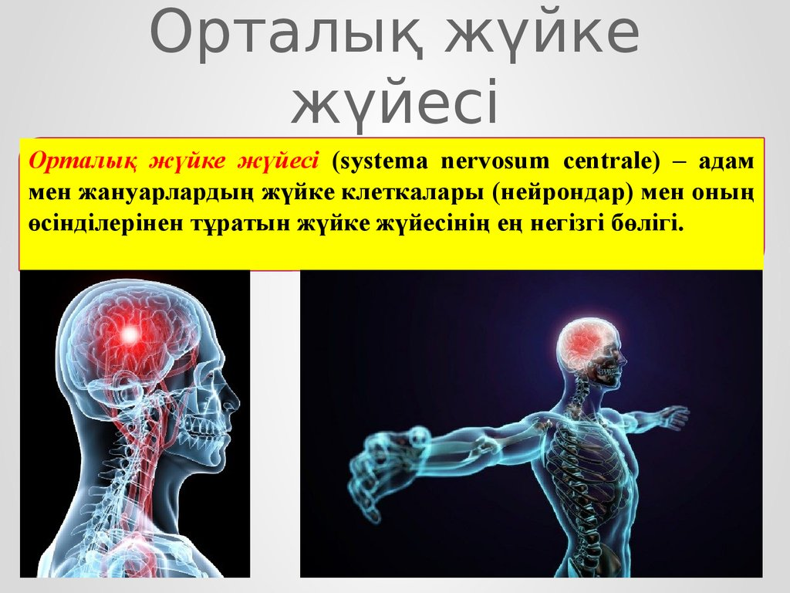
<number>

Slide 6
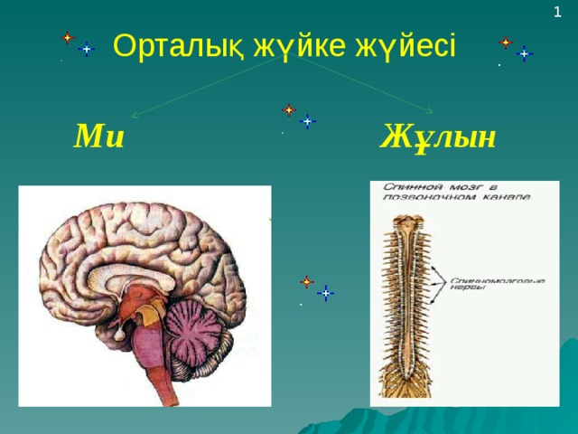
<number>

Slide 7
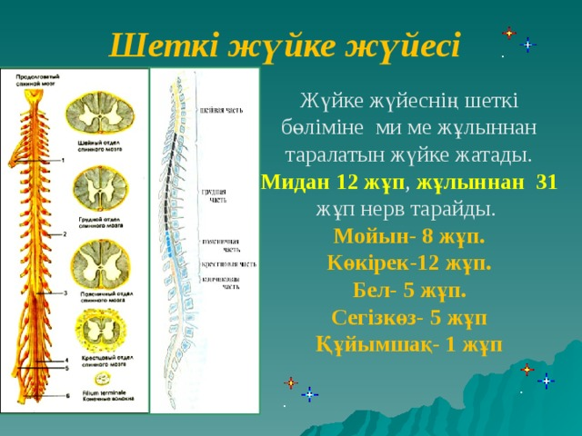
<number>

Slide 8
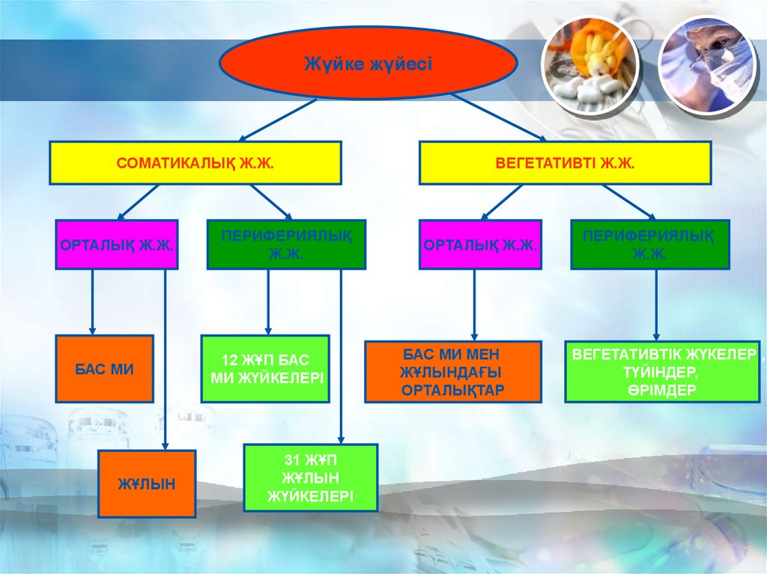
<number>

Slide 9
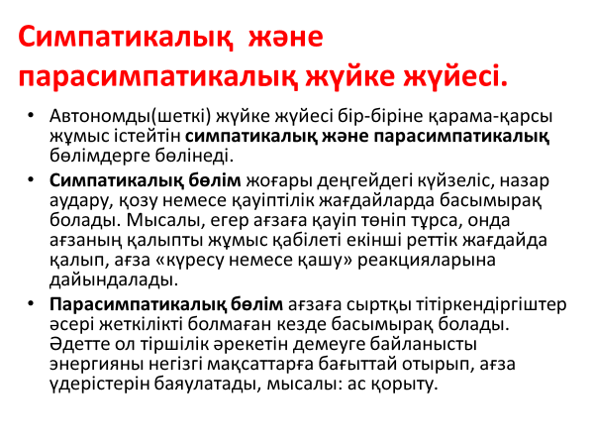
<number>

Slide 10
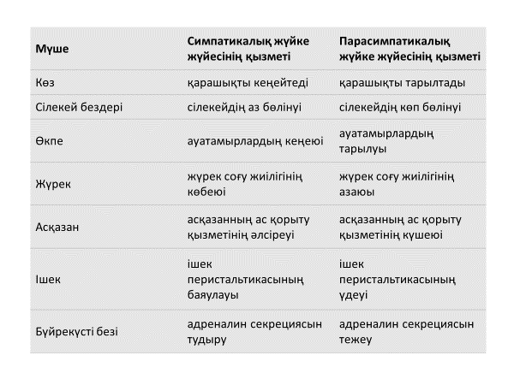
<number>
Notes:
<number>

Slide 11
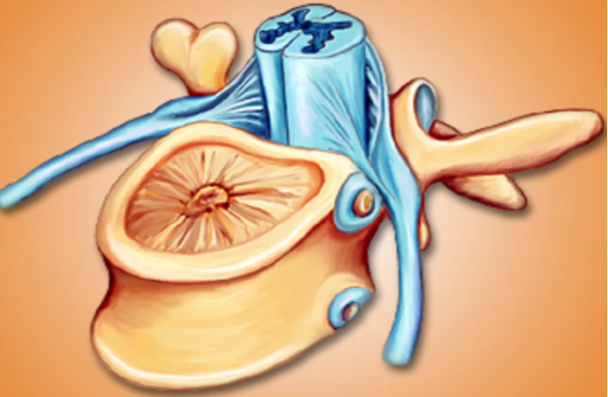
Жұлын - орталық жүйке жүйесіне жатады.
Жұлын цилиндр пішінді омыртқа жотасының өзегінде орналасқан. ұзындығы 42-45 см, салмағы 34-38 г.
Жоғарғы шеті сопақша мимен жалғасады, төменгі шеті екінші арқа омыртқаға дейін созылып жатады
<number>

Slide 12
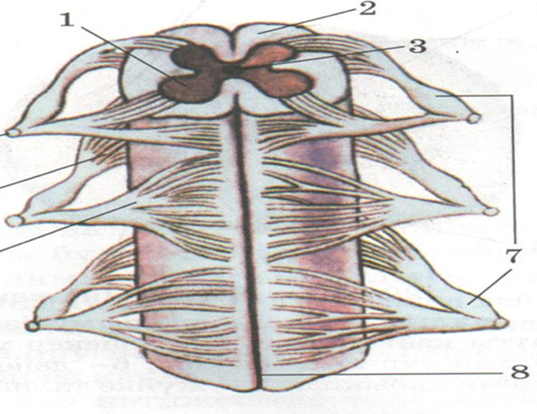



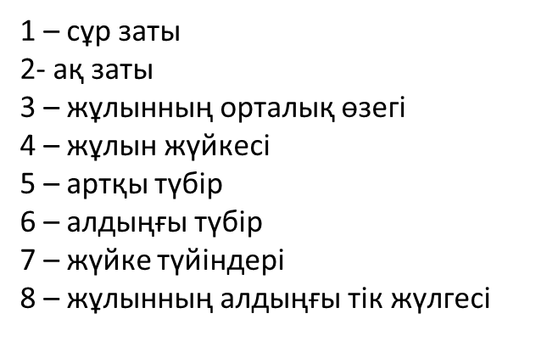
Жұлынның құрылысы:
Жұлынның алдыңғы және артқы жағында ұзынынан созылған тік жүлгелері болады. Ол жұлынды оң және сол жақ жартыға бөліп тұрады.
Жұлынның дәл ортасында іші жұлын сұйықтығына толы жұлын өзегі бар.
Өзектің айналасында пішіні көбелекке ұқсаған жұлынның сұр заты (нейронның денесі мен қысқа өсінділерінің жиынтығы) бар.
Сұр заттың сыртын ақ заты (нейронның ұзын өсіндісінің жиынтығы) қоршап жатады.
Жұлын құрылысында ақ заты сыртында, сұр заты ішкі жағында орналасады.
<number>

Slide 13
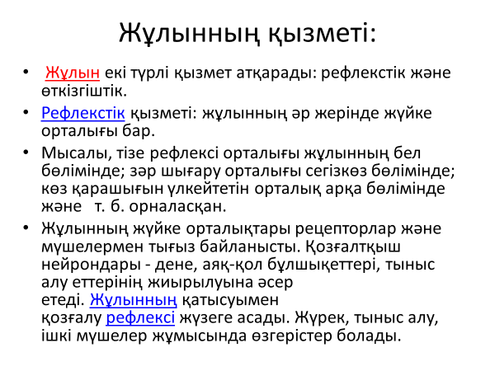
<number>

Slide 14
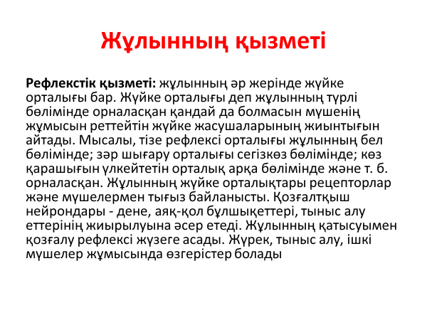
<number>

Slide 15
Жұлынның өткізгіштік қызметі
Өткізгіштік қызметі: орталыққа тебетін (өрлеу, қозуды миға жеткізу) және орталықтан тебетін (қозуды мидан жұлын арқылы мүшелерге жеткізу) өткізгіш жолдардан тұрады. Орталыққа тебетін өткізгіш жолдармен қозу миға беріледі. Орталықтан тебетін өткізгіш жолдар арқылы қозу мидан жұлынның төменгі бөлімдеріне, одан мүшелерге өтеді. Жұлынның қызметі тікелей мидың бақылауында болады.
<number>

Slide 16
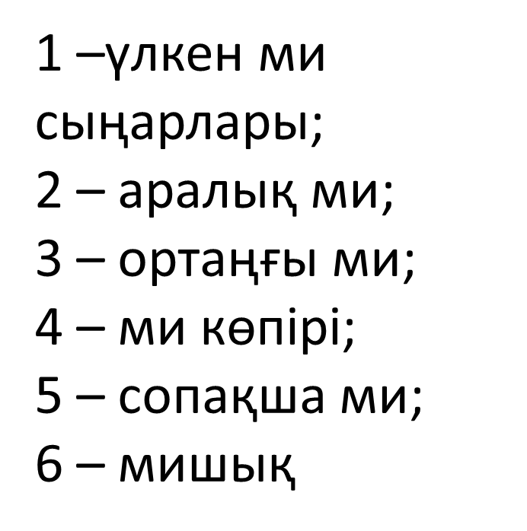
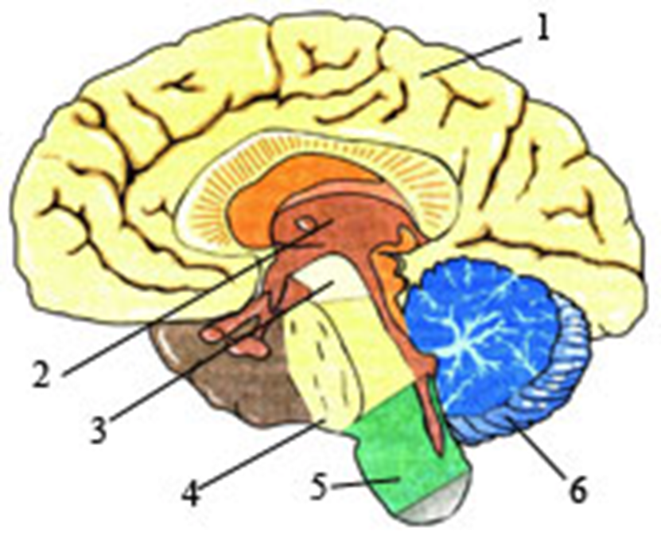
Ми баста бассүйек қуысында орналасады. Ол мынадай бөлімдерден тұрады:
<number>

Slide 17
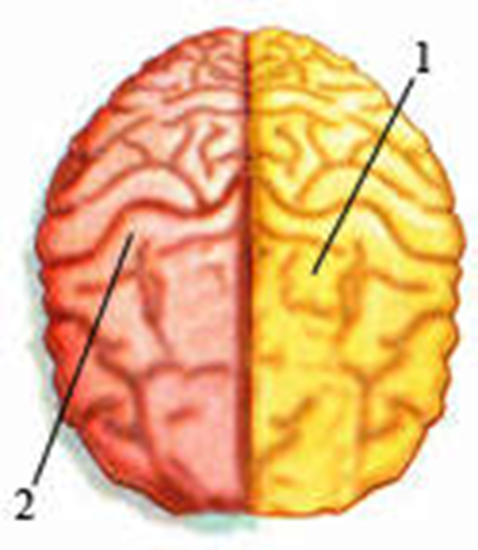
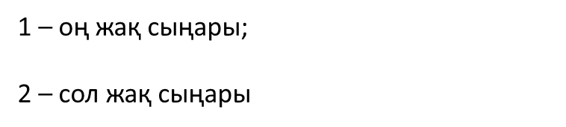
Үлкен ми сыңарлары:
Адамда алдыңғы мидың үлкен ми сыңарлары басқа бөлімдерінен әлдеқайда жақсы дамыған.
Үлкен ми сыңарлары оң жақ және сол жақ сыңарлардан тұрады. Әрбір ми сыңары сұр және ақ заттан құралады. Сыртындағы сұр заты ми қыртысын түзеді.
Қыртыста 14 миллиардтан астам нейрондар болады.
Ми кыртысының калыңдығы шамамен 2- 3 мм.
Ми қыртысында мүшелерден козуды қабылдайтын, кимылды реттейтін сезгіш және қозғалтқыш жасушалар болады.
Ми сыңарларының ақ заты ішкі жағында қыртыстың астында болады. Ақ заты жүйке талшықтарынан түзіледі.
Ми сыңарларының беті тегіс болмай, жүлгелі, қатпарлы болады. Жүлгелер ми сыңарларын жеке бөліктерге бөледі
<number>

Slide 18
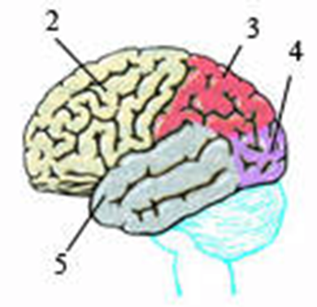
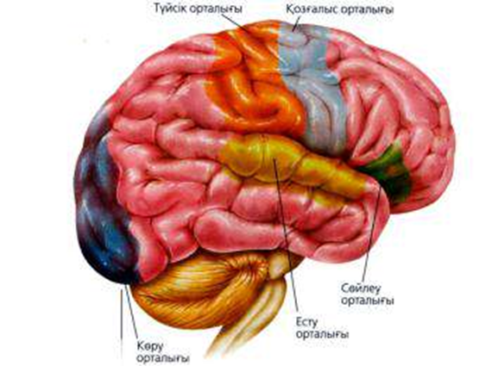
Әрбір ми сыңарында 4 бөлік бар: маңдай, төбе, самай, шүйде.
Шүйде бөлігінде - көру аймағы, одан көру жүйкелері арқылы қозу өтеді.
самай бөлігінде - есту аймағы ;
Маңдай бөлігінің ішкі жағында - дәм сезу, иіс сезу аймағы.
Артқы орталық қатпарда - тері, буын-бұлшықет, сезу аймағы бар.
Денеге ыстық, суықпен әсер еткенде қайтаратын жауабы (қолды тартып алу) осы аймаққа байланысты.
2 – маңдай бөлігі; 3 – төбе бөлігі; 4 – шүйде бөлігі; 5 – самай
<number>

Slide 19
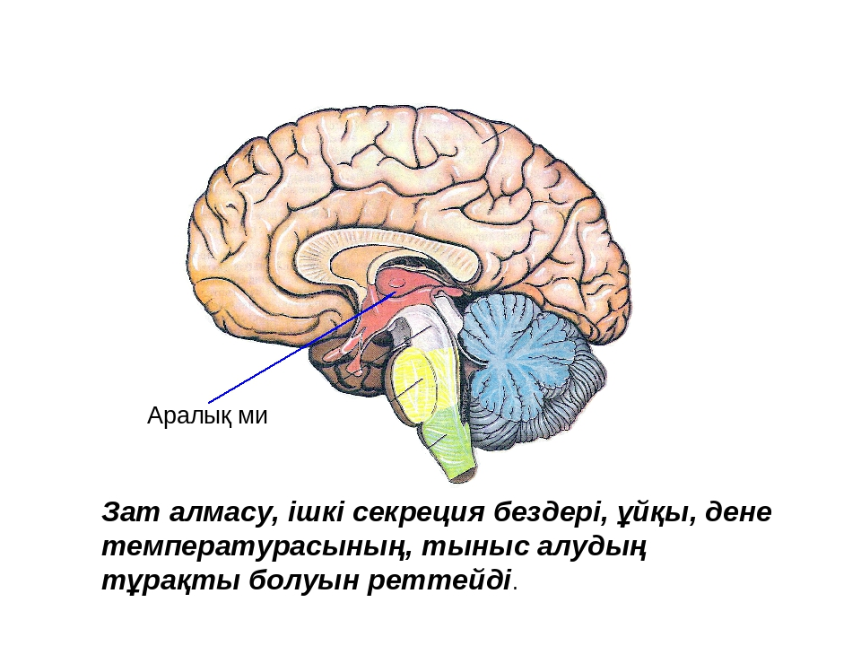
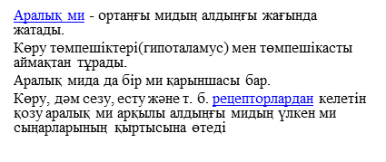
Аралық ми
<number>

Slide 20
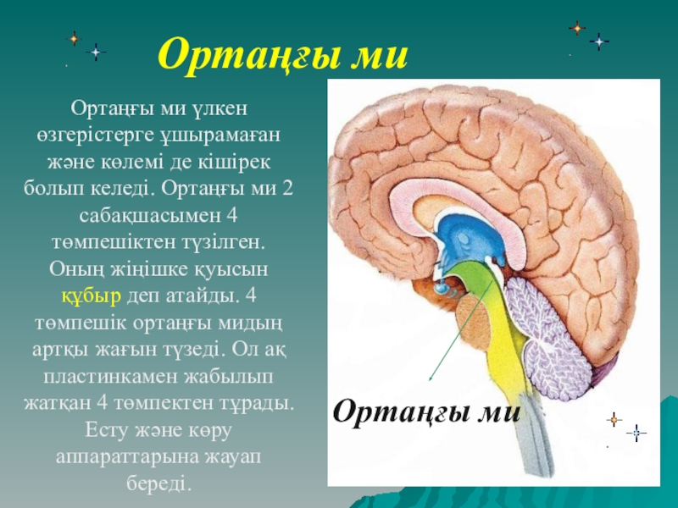
Ортаңғы ми
Ортаңғы ми - артқы ми мен аралық мидың арасында орналасқан.
Теріде пигменттің бояутектің түзілуін реттейді.
Кенеттен шыққан дыбыс, жарық тітіркендіргіштерін тез бағдарлауды реттейді
<number>

Slide 21
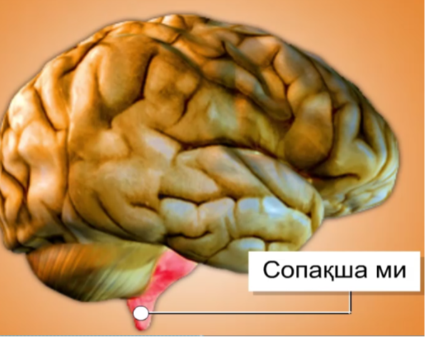
Сопақша ми
Сопақша ми - жұлынның жоғарғы шетінің жалғасы. Сопақша мидың төменгі шеті жіңішкелеу, жоғарғы шеті жуандау. Жұлындағы сияқты, сопақша мидың ақ заты сыртында, сұр заты ішкі жағында орналасады.
Жұлыннан айырмашылығы - сұр заты ақ затында ядро тәрізді әр жерінде шоғырланып жатады.
Сопақша мидың ұзындығы 2,5-3 см.
Сопақша мида бір ми қарыншасы орналасқан. Онда ему, жұту, жөтелу, түшкіру, көзді жыпылықтату рефлекстерінің орталығы бар
<number>

Slide 22
Сопақша ми
Сұр затында тынысалу, қан тамырларын, аскорытуды реттейтін орталықтар орналасқан.
Сопақша ми арқылы жүзеге асатын рефлекстер: 1) қорғану (жөтелу, құсу, түшкіру, жас болу, көзді жыпылықтату); 2) тамақ (ему, жұту, сөл бөлу, асқорыту бездері); 3) жүрек пен қантамырлар жұмысын реттеу; 4) өз-өзінен жұмыс істейтін тынысалу орталығы өкпе жұмысын жақсартады; 5) есту ақпараттарын басқарады. Жұлын сияқты сопақша ми қозуды жұлыннан мидың басқа бөлімдеріне өткізеді. Егер сопақша ми зақымданса, тынысалу мен жүректің тоқтауынан адам тез өліп кетеді.
<number>

Slide 23
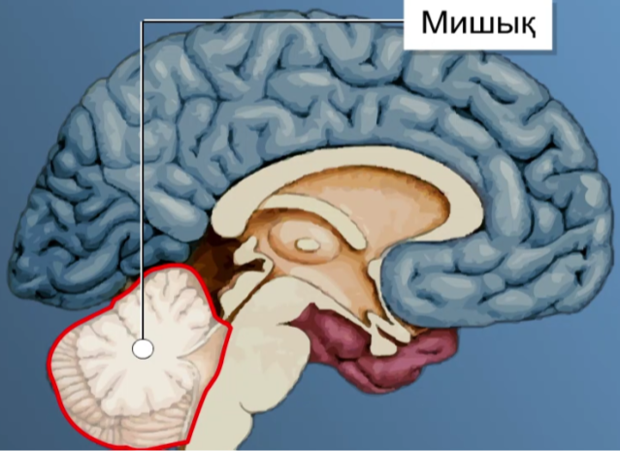
Мишық
Мишық - сопақша ми мен ми көпірінің артқы жағында жатады.
Мишық қаңқа бұлшықеттерінің үйлесімді жиырылуын реттейді. Әсіресе мойын, тұлға, аяқ-қол бұлшықеттерінің қозғалысын, дененің тепе-теңдігін сақтайды
Егер мишық жарақаттанса, адамның қолаяғы тез шаршайды, қозғалысы, тепе-теңдігі, сөзі бұзылады
<number>

Slide 24



Жүйке жүйесі бөлімдерін орналасу реті бойынша,тиісті орындарға қойып шығыңыздар.
Ми,жүйке,жүйке түйіндері,жұлын,жүйке
жасушалары.
Дескриптор:
Жалпы - 3 балл
Адамның жүйке жүйесі негізгі бөлімдерін сипаттайды.
<number>

Slide 25
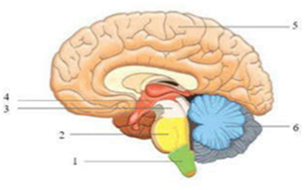
2- тапсырма.Суреттегі сілтемелерге байланысты ми бөлімдерін атайды.
Дескриптор:
Жалпы - 3 балл
1. Суретпен жұмыс жасап, ми бөлімдерін аттайды.
<number>

Slide 26
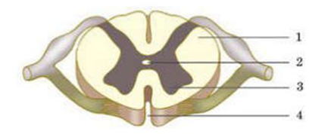
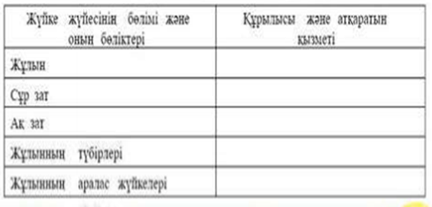
Тапсырма 3.
Суреттегі сілтемелерге сәйкес жұлынның бөліктерін атайды.
Дескриптор:
Жалпы - 4 балл
1.Суретпен жұмыс жасап,нейронның құрылысы мен қызметін атайды.
<number>
Notes:
<number>

Slide 27
Сабақты қорытындылау.
«Аяқталмаған сөйлем»
1)Үлкен ми сыңарларының терең жүлгерлері төрт: -----------------
2) Маңдай бөлімінде ---------------------------------
3) Төбе бөлігі -------------------------------
4) Шүйде және Самай бөліктері------------------
5) Аралық ми үлкен ми сыңарларының астында орналасқан .Ол ағзада мынандай үдерістерді басқарады-----------------------------
6) Орталық ми бұлшық ет тонусын сақтайды және ---------------
7)Артқы ми үш бөлімдерден-------------------
8) Мишықта ирімдері бар қыртыстар бар ол қыртыстар қимылдарды басқарады,егер ересек адамның ----------------------
9) Сопақша мида маңызды 3 орталық орналасқан: -----------------
<number>

Slide 28
1)Үлкен ми сыңарларының терең жүлгерлері төрт: маңдай ,төбе,шүйде, самай бөлімдерге бөлінген.
2) Маңдай бөлімінде ойлау,мінез-құлық мотивациясы,зейін,қиялдау орталықтры орналасқан.
3) Төбе бөлігі -тері-бұлшық ет сезімталдығына жауап беретін рецепторларынан ақпарат келіп түседі.
4) Шүйде және Самай бөліктерінде көру ,есту орталықтары орналасқан.
5) Аралық ми үлкен ми сыңарларының астында орналасқан .Ол ағзада мынандай үдерістерді басқарады :дене температурасын,зат алмасу қарқындылығын,қан қысымын,зәр шығару ,ұйқы мен сергектік,эмоция және сезінуді эмоциялық сипаттау,көңіл күйді реттейді.
6) Ортанғы ми бұлшық ет тонусын сақтайды яғни жүрген не тұрған кезде дене қалпын бақылау қызметін атқарады.
7)Артқы ми үш бөлімнен; көпір,мишық,сопақша мидан тұрады.
8) Мишықта ирімдері бар қыртыстар бар ол қыртыстар қимылдарды басқарады,егер ересек адамның зақымдалса ол қалпына келеді.
9) Сопақша мида маңызды 3 орталық орналасқан: тыныс алу,жүректің соғуы,асқорыту.Сопақша ми зақымдалғанда адам бірден қайтыс болады.Себебі тыныс алу мен жүректің соғуы тоқтайды.
<number>

Slide 29

«Бас бармақ» әдісі арқылы бағалау.
Жарайсың!
Жақсы!
Талпын!
<number>

